Slide 1
Vektorski proizvod dva vektora
Zora Aleksić

Slide 2
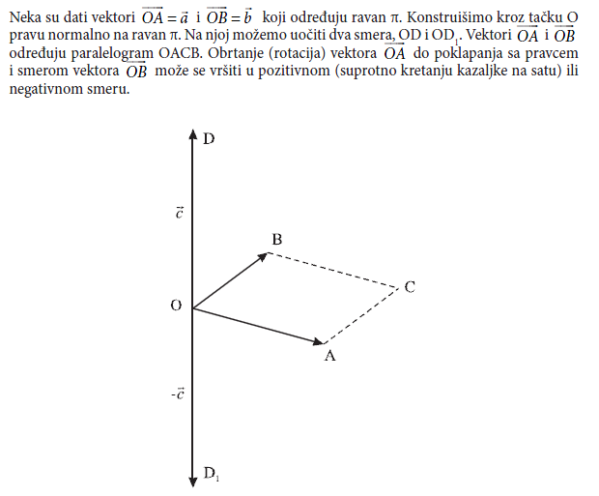
Vektorski proizvod dva vektora

Slide 3
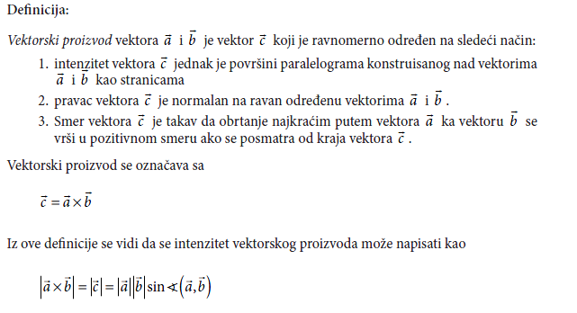
Vektorski proizvod dva vektora

Slide 4
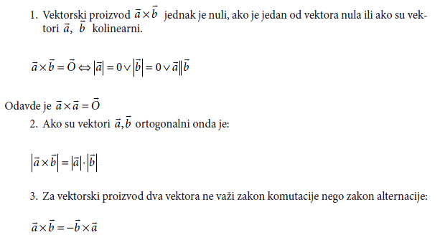
Osobine vektorskog proizvoda

Slide 5
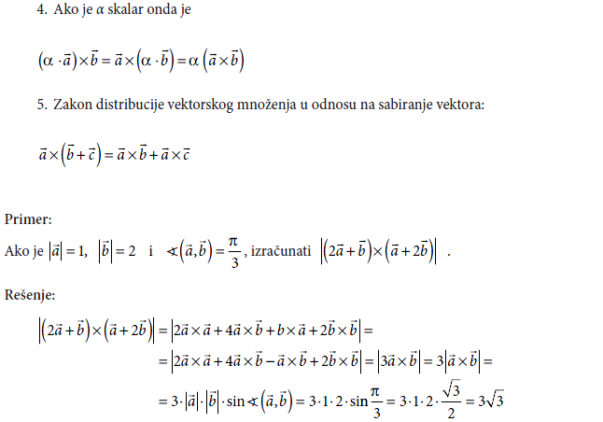
Osobine vektorskog proizvoda

Slide 6
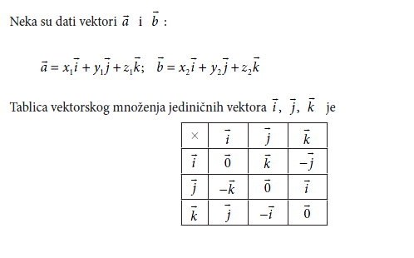
Vektorski proizvod dva vektora u pravouglim koordinatama

Slide 7
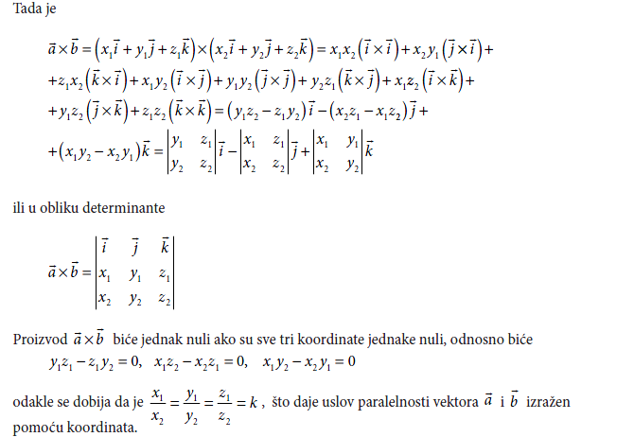
Vektorski proizvod dva vektora u pravouglim koordinatama

Slide 8
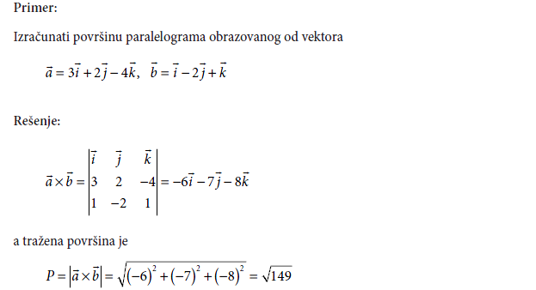
Vektorski proizvod dva vektora u pravouglim koordinatama

Slide 9
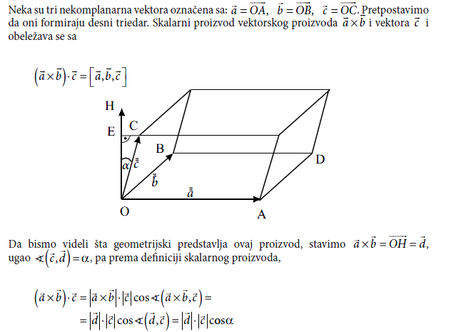
Mešoviti proizvod tri vektora

Slide 10
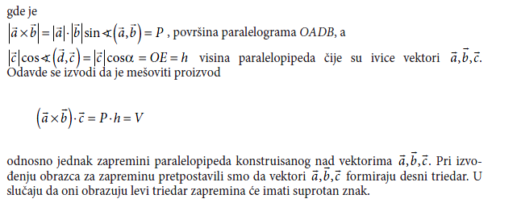
Mešoviti proizvod tri vektora

Slide 11
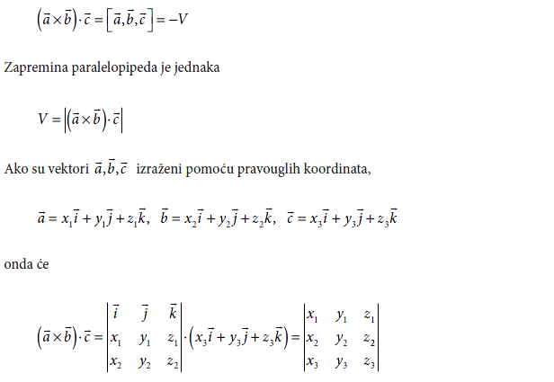
Mešoviti proizvod tri vektora

Slide 12
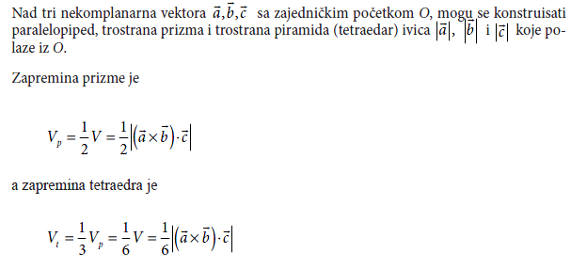
Mešoviti proizvod tri vektora

Slide 13
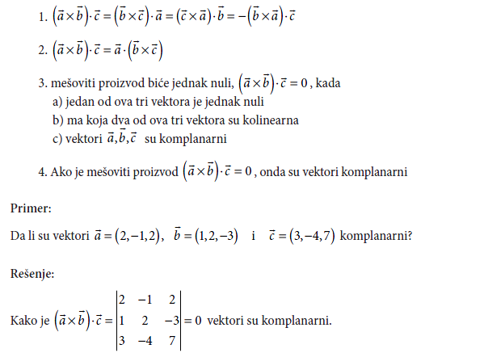
Osobine mešovitog proizvoda

Slide 14
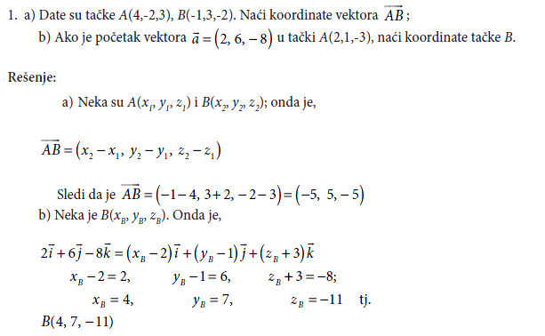
Rešeni zadaci

Slide 15
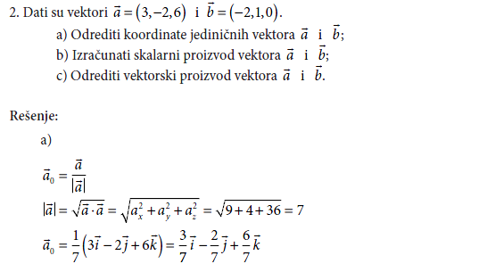
Rešeni zadaci

Slide 16
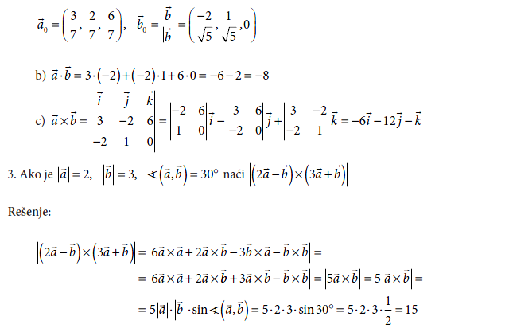
Rešeni zadaci

Slide 17
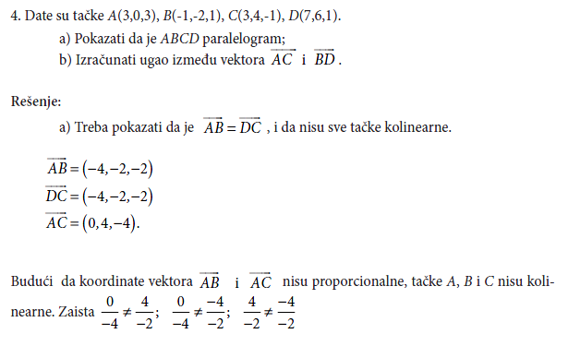
Rešeni zadaci

Slide 18
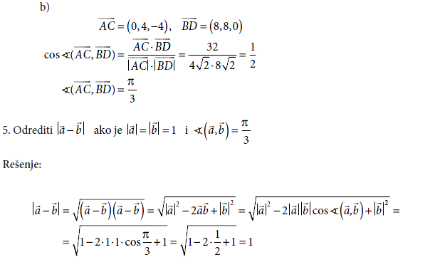
Rešeni zadaci

Slide 19
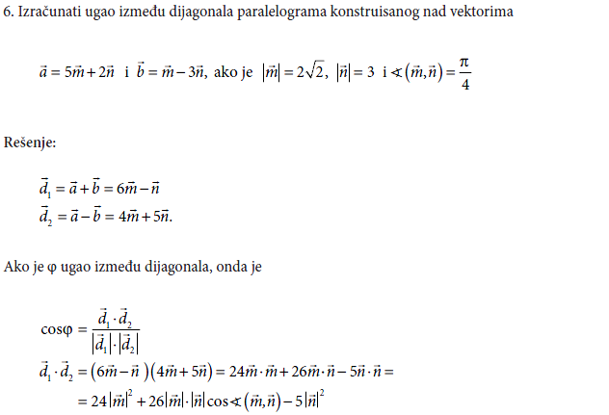
Rešeni zadaci

Slide 20
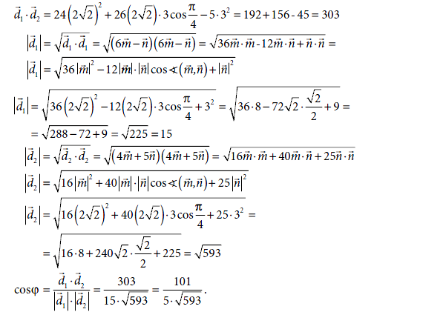
Rešeni zadaci

Slide 21
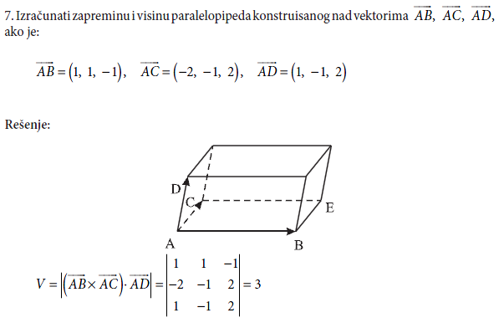
Rešeni zadaci

Slide 22
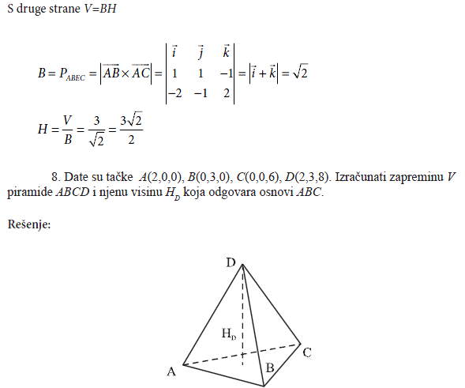
Rešeni zadaci

Slide 23
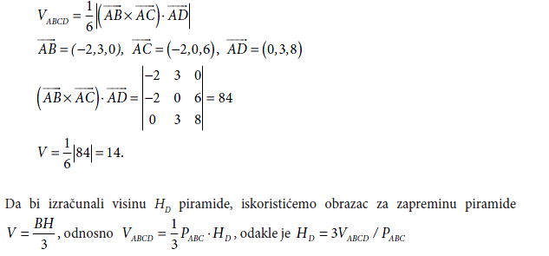
Rešeni zadaci

Slide 24
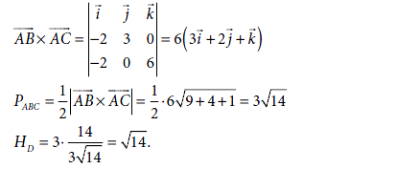
Rešeni zadaci

Slide 25
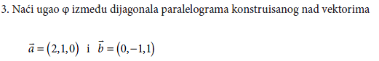
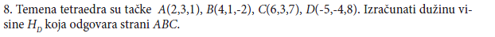
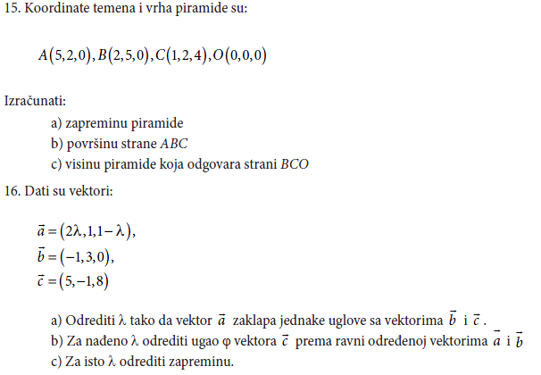
Za domaći:

Slide 26
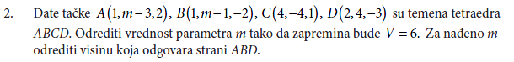
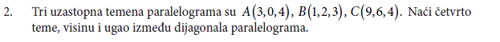
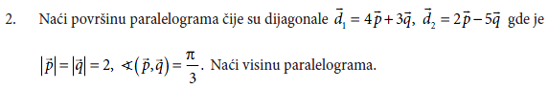
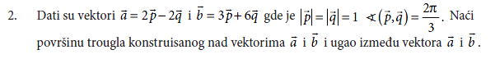
Za domaći:

